Slide 1
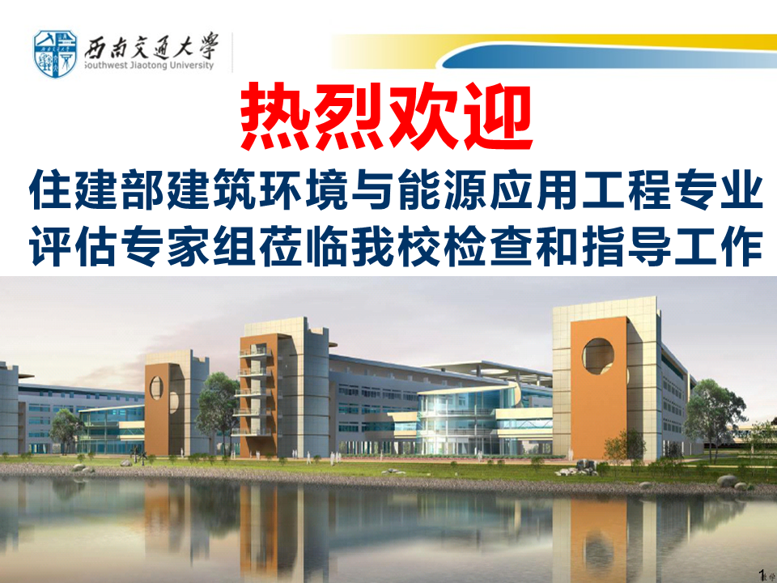
第四章 热力学第二定律

Slide 2
4-1 热力学第二定律的表述与实质
热力学第一定律的实质是能量在转换过程中数量守恒。
热力学第一定律的不足之处：
不能反映能量品质的高低
能量转换过程中“质”不守恒
非自发过程进行需要一定的条件
1

Slide 3
能量品质
电能、机械能等（有序能）几乎可100%地转换成任何其它形式的能量，称为无限可转换能；
高于环境温度的热能（无序能）可部分地转换为机械能，该能所处的势越高，可转换的份额就越大，这部分势能称为有限可转换能；
与环境同势的能为不可转换能。
2

Slide 4
能量转换过程中“质”不守恒
一切自发过程都是不可逆的，且具有方向性。例如：
电能或机械能转变为热能（有序能变为无序能）；
高温物体向低温物体传热、自由膨胀、重物下落、浓度扩散等(系统从不平衡态变化到平衡态 )。
自发过程进行的方向都指向能量品质降低的方向。
能量转换过程中“数量”守恒，“质量”不守恒。
3

Slide 5
非自发过程进行需要一定的条件
非自发过程是能量品质升高的过程，不能自发进行，必须以某种补偿过程为条件，该补偿过程是使能量品质降低的过程，因此整个过程中能量的品质不会升高。补偿量越少，越经济。
最小补偿量：可逆过程所需的补偿量。
4

Slide 6
1.
热力学第二定律的表述
热力学第二定律的各种表述虽形式不同，但本质相同。
两种经典表述：
(1) 克劳修斯说法：
热量不可能自发地、不花任何代价地从低温物体传向高温物体（可满足热力学第一定律，但不满足热力学第二定律，必须消耗外功）。
实质：揭示自发传热过程的不可逆性。
5

Slide 7
(2) 开尔文－普朗克说法：
不可能制造只从单一热源吸热，并使之连续不断地全部转化为有用功而不留下任何变化的热力循环发动机（动力循环需向环境放热，2 个热源）。
实质：指出热要连续变成功必须有补偿条件（伴随着向环境放热, 部分热量由高温→低温），说明热功转换是不可逆的。
第二类永动机是不可能造成的。
6

Slide 8
2.
热力学第二定律的实质
一切自发过程都是不可逆的，自发过程进行的方向总是指向能量品质降低的方向；
非自发过程必须具备一定的补偿条件。可逆过程的补偿量最小，且可以保持总体能量品质不变，但任何过程都不能朝着能量品质升高的方向进行。
因此，热力学第二定律是一个方向性定律，给出了过程进行的条件和限度。
7

Slide 9
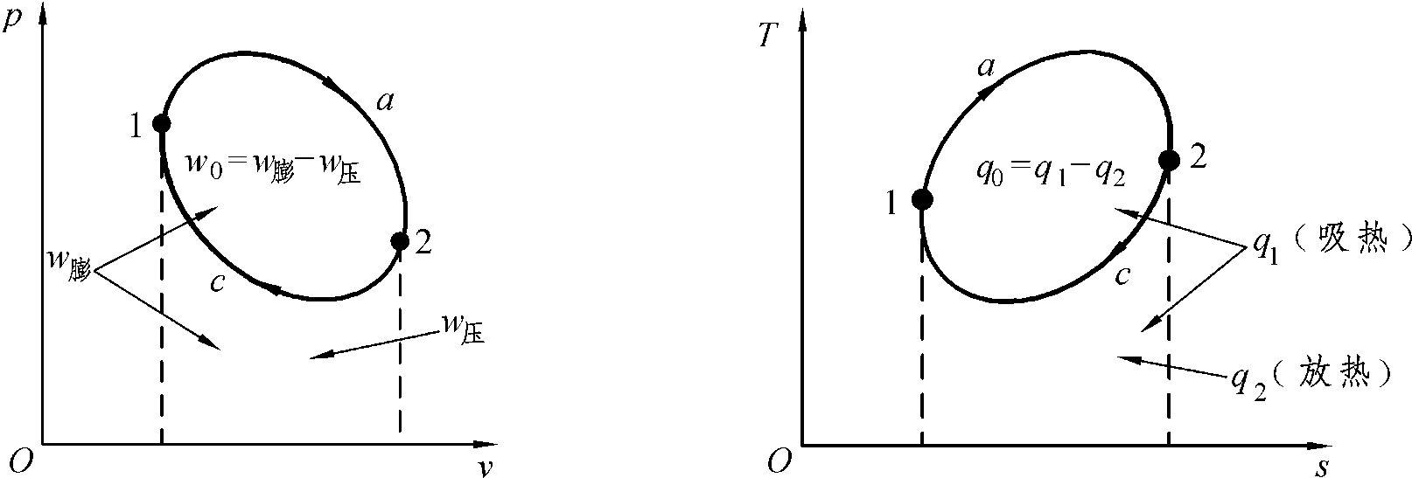
4-2 卡诺循环和卡诺定理
1.
热力循环
(1) 正循环（动力循环）——沿顺时针方向进行
8

Slide 10
由热Ⅰ： (q₁、q₂均取绝对值)
经济性指标（得到的／付出的）：
热效率
上面的热效率公式适用于任意工质、任意循环
9

Slide 11
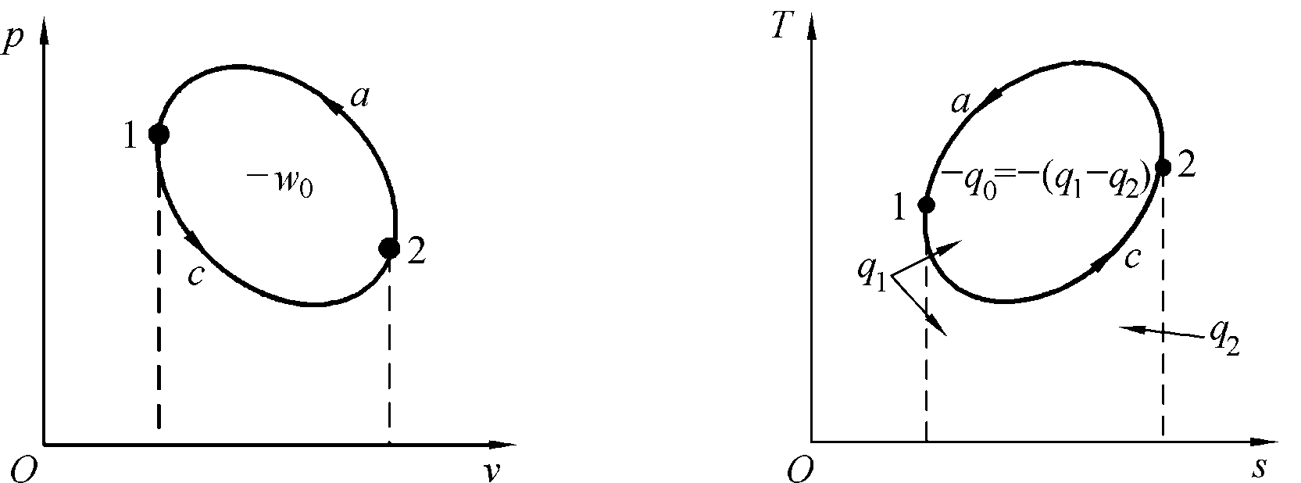
(2) 逆循环（制冷或热泵循环）——沿逆时针方向进行
由热Ⅰ： （q₁ 、q₂ 均取绝对值）
q₂为吸热量，q₁ 为放热量 , w₀ 为循环消耗的外功。
10

Slide 12
经济性指标（得到的／付出的）：
制冷机：
制冷系数
热 泵：
供热系数
（w₀、q₁、q₂ 均取绝对值）
适用于任意工质、任意循环
11

Slide 13
2.
卡诺循环与卡诺定律
热机循环的热效率永远小于100%，那么在一定条件下，热效率最大能达到多少？热效率与那些因素有关？这正是卡诺循环与卡诺定理要解决的问题。
因难以解决的结构问题和其它多种原因，卡诺循环实际上无法实现，但是卡诺循环奠定了热力学第二定律的理论基础，并指明了提高循环经济性的方向。
12

Slide 14
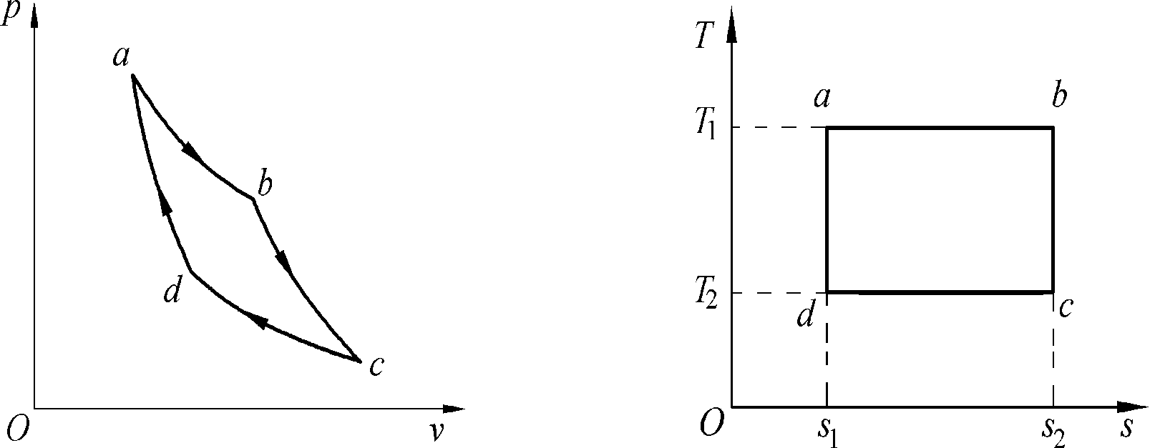
(1) 卡诺循环（两个可逆等温过程 + 两个等熵过程）
热效率：
T₁、T₂：恒温热源温度，亦即工质温度（可逆）
13

Slide 15
讨论：
① 只取决于T₁、T₂。T₁↑ 或 T₂↓ → ↑
② ∵ T₁< ∞，T₂>0 ，∴
（受材料、环境限制）
③ T₂＝T₁ 时，(单一热源）,
④
与工质性质无关。
对于逆循环：
14

Slide 16
对于逆循环：
① 制冷系数和供热系数也只取决于T₁和T₂。T₂↑或T₁↓ →循环的耗功量↓ ，因而经济性↑ ；
② 制冷系数可以大于1、等于1或小于1，实际设计时，T₂＞(T₁－T₂)，因此，ε 通常大于1；
③ 供热系数总是大于1。当T₁、T₂不变时，制冷系数和供热系数之间的关系为
④
制冷系数和供热系数与工质的性质无关。
15

Slide 17

(2) 卡诺定理
① 设：T₁＝const，T₂＝const，对在T₁、T₂间工作的所有可逆热机，则有
② 设：T₁＝const，T₂＝const，对在T₁、T₂间工作的所有可逆或不可逆热机，则有
反证法证明。(ref P.65)
16

Slide 18
卡诺定理的指导意义：
提供了两个热源间循环效率的最高界限，从而给一切循环确定了最佳经济性的指标。
制冷系数和热泵系数同样符合卡诺定理。
17

Slide 19
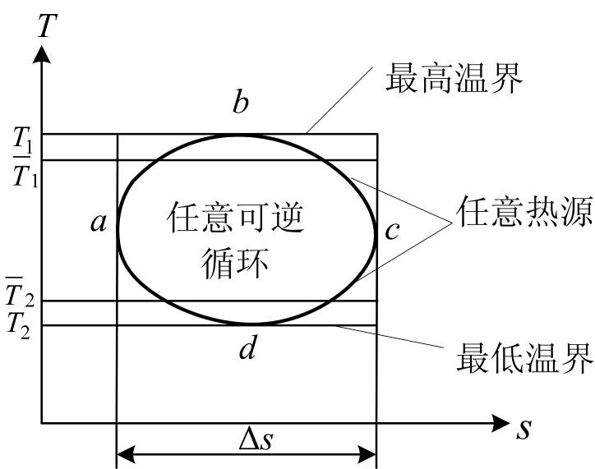
3.
变温热源的卡诺定理
对任意可逆循环abcda
（均取正值）
令
，
则
18

Slide 20
式中
——平均加热温度；
——平均放热温度。
卡诺定理同样适用于用平均温度表示的变温热源情况。
19

Slide 21
提高热机循环热效率的途径：
① 降低循环的平均放热温度。但只能降低到天然冷源，若用低温的人工冷源，虽然可提高热效率，但总体是不经济的；
② 提高平均吸热温度。这一直是热机发展的基本方向，取决于循环形式，以及材料的耐热程度；
③ 减小循环的不可逆程度。所有实际循环都是不可逆的，而在相同热源间工作的可逆热机的热效率最大，因此应尽量减小循环的不可逆程度。
逆循环的分析方法与正循环相同。
20

Slide 22
4-3 熵方程与孤立系统熵增原理
1.
熵的定义式（一种经典导出方法）
由卡诺定理 （任意恒温热源间的可逆热机循环）
可推得
若考虑 Q₂ 为放热量，代入负号，则
21

Slide 23
对卡诺循环，可导得：
对任意可逆循环（非卡诺循环），同样可得出上式。
(推导过程见教材P. 68)
由状态参数的性质，循环积分为零是状态参数，所以克劳修斯将δQ／T 定义为状态参数熵。
式中 T — 热源温度（等于工质温度）
22

Slide 24
可逆过程的熵变:
第三章理想气体熵变的计算公式也是基于上式推出。
对等温过程，且换热量易求时，则可简单表示为：
dS= δQ／T ΔS= Q／T
ds= δq／T Δs= q／T
23

Slide 25
液体和固体的容积变化很小，通常认为c_{p}= c_{V} = c，其吸热量δ Q = mcdT。
根据熵的定义式，液体和固体熵变计算式为
可逆过程中熵的变化反映热交换的方向与大小。但
系统与外界交换功量不会引起系统的熵变。
24

Slide 26
2.
克劳修斯积分不等式
根据卡诺定理，对不可逆循环，有：
上式中δQ₂ 取负值, 则有：
25

Slide 27
对不可逆循环，类似可推得
（注意：δQ／T 不是熵）
对任意循环：
≤0——克劳修斯积分不等式
克劳修斯积分式绝不可能大于零，表示循环进行的可能性及方向。是热力学第二定律的又一种数学表达式。
26

Slide 28
3.
熵流和熵产
由克劳修斯积分不等式
≤0
又由状态参数的性质，经过一个循环后，状态参数的变化为零。所以对一个任意过程1-2，有
可逆过程克劳修斯积分式等于该过程的熵变，不可逆过程小于该过程的熵变。
27

Slide 29
结论：在不可逆过程中，熵的变化大于过程中工质的吸热量除以热源温度所得的商。所以把熵分为熵流和熵产。
熵流 δS_{f}：由传热引起的系统熵变化。
(适用于任何过程）
熵产δS_{g}：由不可逆因素引起的系统熵变化。
总熵变：
28

Slide 30
讨论：
熵流可正可负 。系统吸热，熵流为正； 系统放热，熵流为负。
熵产总为正。可逆过程熵产为零；不可逆过程熵产大于零。（可逆绝热=定熵）
过程的不可逆程度越大，熵产的值越大。熵产是过程不可逆程度的一种度量。
对可逆过程，熵变就等于熵流，但从概念上熵变是状态参数，而熵流不是状态参数，当然熵产也不是状态参数。
29

Slide 31
4.
熵方程
(1) 闭口系熵方程
ds = δs_{f} + δs_{g}
或 Δs=Δs_{f}+Δs_{g}
(2) 开口系熵方程
系统的熵变＝流入的熵＋系统的熵产－流出的熵
设系统进、出口截面工质处于平衡稳定状态，则在一微小时间间隔内该系统的熵变为
30

Slide 32
对单股流体流动的稳流系：m₁ = m₂= m, 可用比熵表达, 系统的熵变Δs = 0 。故得
Δs_{f} +Δs_{g} + (s₁ - s₂) = 0
s₁、s₂ ——为进出口截面工质的比熵。
若把进、出口看作过程的始点和终点, 稳流系熵方程与闭口系熵方程相同。即:
31

Slide 33
5.
孤立系统熵增原理
对任意过程 :
或
≥
对孤立系:
孤立系熵增原理表达式，同
样适用于闭口和稳流绝热系
结论：孤立系的熵绝不可能减少。
孤立系熵增原理也是热Ⅱ的一种表达式，指出了过程进行的方向。
32

Slide 34
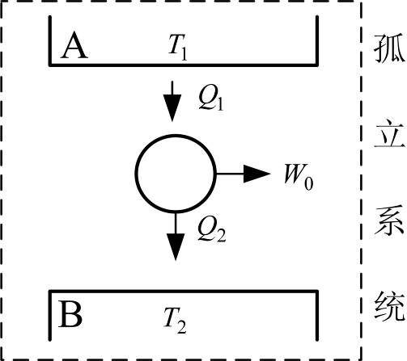
例1 求由卡诺热机与热源组成的孤立系的熵增。
解：
（循环）
由卡诺循环可知
∴
33

Slide 35
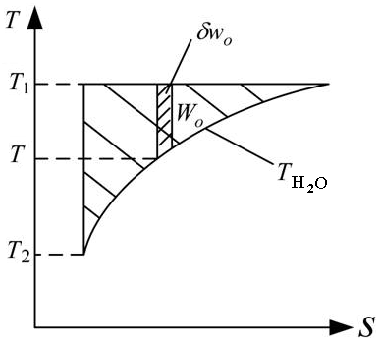
例2 以20℃的环境为热源，以1000 kg 温度为 0℃ 的水为冷源的可逆热机，当冷源水温升至20℃时，热机对外所做的净功为多少？
解法1：对任一微元（卡诺）循环，根据卡诺定理
以
代入上式得
34

Slide 36
= 2995 kJ
35

Slide 37
解法2：由孤立系熵增原理, 可逆循环, 有
可求出 Q₁ , 然后再利用下面的公式求出 Q₂
作业：4.3，4.6，4.10
36

Slide 38
4-4 做功能力和做功能力损失
1.
工质的做功能力(㶲E_{X}）
热力系统所处的状态只要与环境状态不平衡，系统就有过渡到与环境平衡的趋势。在这个变化过程中，系统与环境之间具有一定的做功能力。例如:
高压气体可利用气体与环境介质的压差膨胀做功；
高于环境温度的热量可以部分转变为功。由卡诺循环和卡诺定理知，可逆循环将热变为功的能力最大。
37

Slide 39
定义: 工质可逆地过渡到环境状态时所能做出的最大有用功 We, max 称为做功能力。又称㶲、有效能或可用能。
能量中不能转变为有用功的另外一部分能量则称为火无 、无效能或不可用能。
任何一种形式的能量 E 都可以看作是由㶲 Ex 和火无 An（有效能和无效能）所组成，即
E = Ex＋ An
38

Slide 40
对1kg工质，有
对于给定的环境压力和环境温度，做功能力（㶲）的大小仅与系统工质的初始状态有关。而同样的能量相对于不同的环境状态，其做功能力不同。
相对于环境的势差越大，能量的品质越高，做功能力（㶲）也就越大。
39

Slide 41
根据不同的能量形式, 做功能力（㶲）也有不同的形式，本课程主要研究以下三种：
(1) 闭口系统工质的做功能力（热力学能㶲E_{x,U})
闭口系统从任一给定状态可逆地过渡到环境状态，并只与环境交换热量时，所能做出的最大有用功称为闭口系统的做功能力，又称热力学能㶲。
40

Slide 42
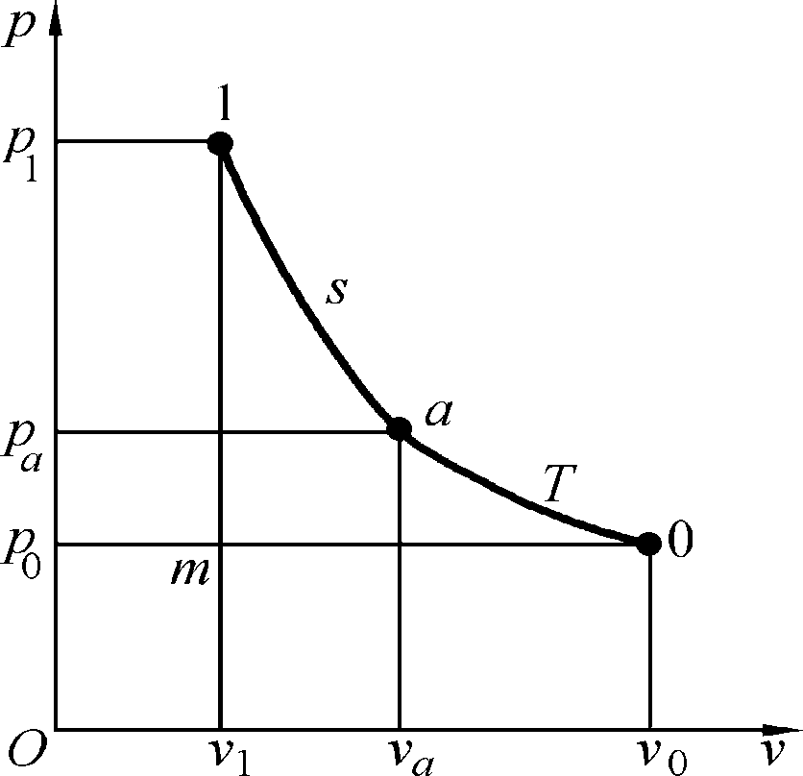
系统的过程只能为1-a-0 过程，其中1-a工质从状态1（p₁、T₁）定熵膨胀到状态 a（p_{a}、T₀）；
a-0 工质从状态 a 继续可逆定温膨胀到环境状态（p₀、T₀）。
系统仅在可逆定温膨胀过程中与环境换热，换热时工质的温度即为环境温度。
教材P.76, 图4.10
41

Slide 43
1-a-0 过程中工质的最大有用功即为系统的做功能力。
由闭口系能量方程，过程1-a中1 kg 工质所做功为
w_{1-a} =u₁－u_{a}
过程a-0中1 kg 工质所做功为
w_{a-0} = q_{a-0}－（u₀－u_{a}）
∵
q _{a-0} =T₀（s₀－s_{a}）=T₀（s₀－s₁）
w_{a-0} =T₀（s₀－s₁）－（u₀－u_{a}）
∴
42

Slide 44
1-a-0过程中工质膨胀、排斥大气所做功为
w_{b} =p₀（v₀－v₁）
w_{b}不能作为有用功输出。
所以, 1-a-0 过程中系统做出的最大有用功为
闭口系的有用功是过程的容积功减去排斥功，可逆过程的有用功为最大有用功，工质沿1-a-0 过程膨胀到环境状态所做的最大有用功为热力学能㶲。
43

Slide 45
e_{x,U}可用图 4.10 中的面积0-m-1-a-0表示。
整理得
所以，热力学能㶲又可理解为是系统初态与环境状态的热力学能差减去放给环境的热量和排斥大气所做的功。相应的火无 即为
44

Slide 46
在一定的环境条件下，热力学能㶲和火无 只与系统的初态有关，因此，热力学能㶲和火无 也可作为状态参数。
由热力学能㶲和火无 的公式, 热力学能㶲也可以看作系统初态时的热力学能减去火无，即
利用前面公式
可得
45

Slide 47
上式说明闭口系工质只与环境交换热量时，所含有的能量就是热力学能。
注意区分热力学能㶲和热力学能的概念。
如果系统从状态 1（p₁ , T₁）可逆地变化到状态 2（p₂ , T₂）,过程中可以做出的最大有用功 (不是做功能力) 可以用状态1 和状态 2 之间的热力学能㶲差表示。对于给定的环境压力和环境温度，它们仅与系统工质的初终状态有关。即
46

Slide 48
(2) 热量的做功能力（热量㶲 E_{X,Q}）
如果系统除与环境换热外，还与其它系统可逆地交换热量，那么该系统的作功能力将会改变，其改变量就是系统所吸（放）热量的作功能力，又称热量㶲或热量的可用能。
定义：在给定的环境条件下，系统所传递的热量中可转换的最大有用功。
47

Slide 49
由卡诺定理，热量㶲的计算式为
相应的热量火无 为
热量所处的温度越高，品质越高，当环境温度一定时，热量㶲也就越大。
热量㶲与热量一样，均与过程有关，因此不是状态量，是过程量。
48

Slide 50
（3）稳流系统工质的作功能力（焓㶲）
稳流系工质从进口状态 1 可逆地过渡到与环境相平衡的出口状态 2 (忽略动、位能变化），并只与环境交换热量时，所能作出的最大有用功（技术功）称为稳流系工质的作功能力，又称焓㶲。
同样，工质只能从状态1（p₁、T₁）定熵膨胀到状态a（p_{a}、T₀）, 然后可逆定温膨胀到环境状态（p₀、T₀）。
49

Slide 51
由稳流系能量方程，可得稳流系1 kg 工质的作功能力为
由于
所以，有
即
50

Slide 52
稳流系统工质的做功能力（焓㶲）为过程1-a-0左边的面积（技术功）。
51

Slide 53
（对于固定边界系统的稳定流动系统，不涉及排斥功）。
相应的火无 为
当环境状态一定时，焓㶲和火无 只取决于工质的进口状态， 因此，稳流系统的做功能力（焓㶲）和火无 也是状态参数。
52

Slide 54
稳流工质的焓变（H_{1￣}H₀）中, T₀（S_{1￣}S₀）那部分是不可能转变为功的。
同理，利用
可推得
说明忽略动、位能时，稳流系统工质在进口处所具有的能量就是焓H_{1。}
53

Slide 55
两个状态之间的最大有用功为两状态间的焓㶲差，（不是做功能力）。
当计入动能差和位能差时，稳流工质的做功能力称为物流㶲，用E_{x}（或e_{x}）表示
两个状态之间的最大有用功为:
54

Slide 56
结合热力学第二定律，对孤立系统，有㶲减原理：
一切过程中孤立系内㶲和火无 的总量保持不变；
如果孤立系内部进行的是可逆过程，㶲保持不变；
如果孤立系内部进行的是不可逆过程，㶲总是不可逆地转变为火无 ，即㶲减少而火无 增加；
火无 转变为㶲的过程是不可能发生的。
55

Slide 57
2.
作功能力损失（㶲损失）
由于不可逆因素的存在，使工质本来具有的做功能力减少的部分称为做功能力损失，又称㶲损失或有效能损失，即㶲变为火无 的部分，用I（i）表示。
做功能力损失是由于过程的不可逆因素造成的，这种损失并没有减少系统具有的能量数量，但是降低了能量的品质，是能量品质的贬值。
56

Slide 58
以闭口系为例, 工质从状态 1 经历一不可逆过程变化到状态 2 , 做出的有用功为
——工质从状态 1 变化到状态 2 与环境交换的热量。
由作功能力损失的定义
57

Slide 59
即
如果将工质与环境组成孤立系，有
58

Slide 60
对稳流系, 同样有
对 1kg 工质，则有
59

Slide 61
上面的分析表明，无论是开口系还是稳流系，做功能力损失的计算公式相同。
由于在导出过程中未对不可逆因素种类、工质种类、工质状态和环境状态以及它们之间的关系作任何限定，所以，I 的计算公式可用于任意工质、任意过程、任意初、终状态间的做功能力损失的计算。
60

Slide 62
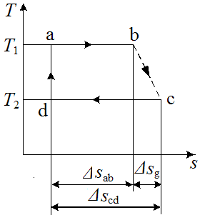
例3 求不可逆热机循环的有用功、有用功损失及做功能力
损失 (b-c为不可逆绝热膨胀)
解：
∵
∴
又
∴
高温热源熵减
低温热源熵增
61

Slide 63
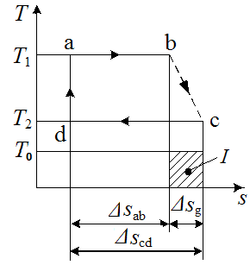
该不可逆热机的有用功:
当
时,
做功能力损失为:
有用功损失为:
其中仍有一部分具有作功能力。
有用功损失等于作功能力损失。
62

Slide 64
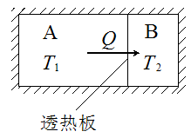
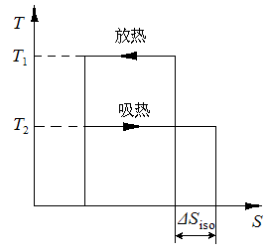
例4 求温差传热过程的做功能力损失。
（过程中A、B均保持恒温 ， ）
解：选总容积为孤立系
作功能力损失:
63

Slide 65
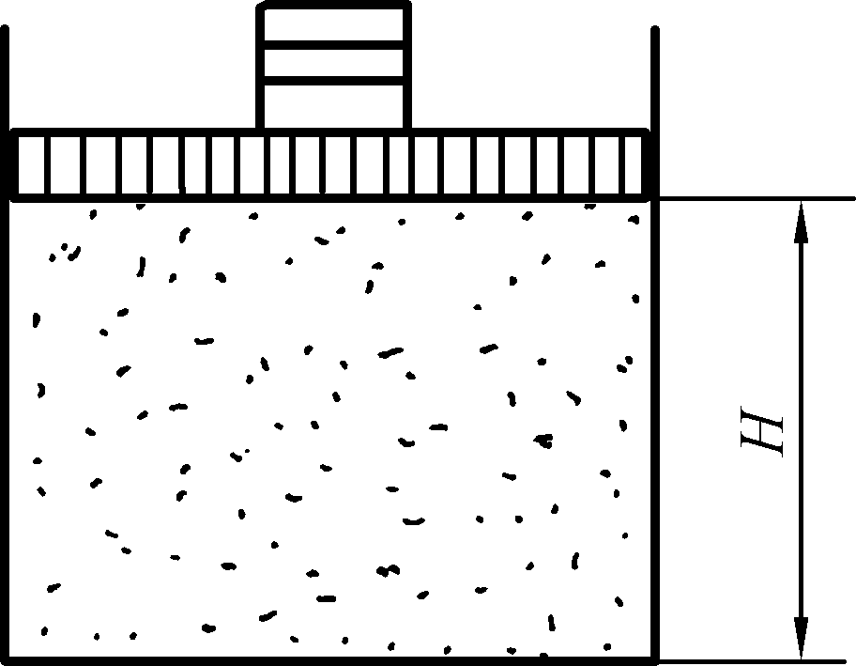
例5：如图所示的气缸内充以空气，活塞面积A＝100 cm²，距底面高度H＝10 cm，活塞及其上重物的总质量m₁＝195 kg，当地大气压力p_{b}＝102 kPa，环境温度t₀＝27 °C。当气缸内的气体与外界处于热平衡时，把活塞重物拿去100 kg，活塞将会突然上升，最后达到新的热力平衡。假定活塞与气缸壁之间无摩擦，气缸壁为良导热材料，求活塞上升的距离ΔH和气体的换热量Q。（取g＝9.8 m/s²）

Slide 66
例6：某燃气轮机装置,在稳定工况下工作，压气机进口处气体的焓为h₁＝280 kJ/kg，出口处气体的焓为h₂＝560 kJ/kg，每kg气体流经燃烧室的吸热量为 q₂₋₃=650 kJ/kg，流经涡轮作功后，出口处气体的焓为h₄＝750 kJ/kg。忽略燃气轮机进出口气体的动、位能差及加入的燃料量，试求：
每kg气体流经涡轮时所作的功；
每kg气体流经燃气轮机装置时，装置对外所作的功及其热效率；
若气体流量为5 kg/s，计算燃气轮机装置的功率；

Slide 67
作业：
4.14, 4.15
64

